Slide 1


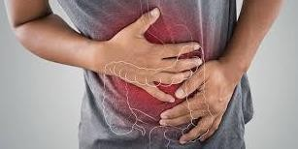
Faculté de Medecine annexe de Tiaret
Service de gastroenétroogie
- CHU Oran -
Module de sémiologie médicale
2025-2026
Dr. R. B E LK A H L A
La constipation

Slide 2
Objectifs pédagogique :
🠶Définir une constipation
🠶Savoir faire une démarche diagnostique d’une constipation
🠶Reconnaitre les étiologies de la constipation

Slide 3
Plan :
🠶Définition
🠶Physiopathologie
🠶Etude sémiologique
🠶Examens complémentaires
🠶Etiologies

Slide 4
I. Définition :
🠶 La constipation chronique est un syndrome très frequent qui reste difficile à définir.
🠶 Sur le plan clinique, la constipation se définit par un
Nombre
de selles inférieur à 3 par semaine avec un poids moyen quotidien des selles inférieur à 35 g.

Slide 5
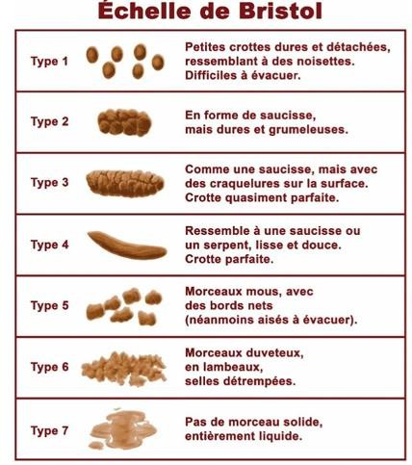
I. Définition :
🠶 Les critères de Rome IV constituent une définition plus précise et plus moderne : au moins 2 des symptômes suivants depuis au moins 6 mois ▪ Moins de 3 selles spontanées par semaine
🠶 ▪ Effort de poussée lors des défécations
🠶 ▪ Selles dures (B1-B2 selon l’échelle de Bristol)
🠶 ▪ Sensation d’évacuation rectale incomplète
🠶 ▪ Manœuvres d’évacuations : s’aider pour évacuer les selles grâce à : une pression abdominale, une pression fessière, une manœuvre périnéale (masser autour de l’anus), des digitations endo-vaginales (en appuyant sur la face postérieure) ou endo- anales.

Slide 6
II. Physiopathologie :
🠶 Une défécation normale se décompose en 3 temps :
Stagnation des matières dans le sigmoïde
Progression des selles du sigmoïde vers le rectum qui déclenche le réflexe recto-anal inhibiteur
défécation par perception du besoin du canal anal, contraction des muscles de l’abdomen et une poussée des muscles releveurs de l’anus

Slide 7
II. Physiopathologie :
🠶 On distingue deux types de constipation :
Constipation maladie : la plus fréquente, souvent ancienne et isolée, deux mécanismes physiopathologiques prédominent mais peuvent être associés :
Un trouble de la progression sur l’ensemble du côlon par inhibition de la motricité globale
Un trouble de l’évacuation ou dyschésie.
2- Constipation symptôme : il s'agit souvent d'une constipation plus ou moins récente, secondaire, relevant ou accompagnant d'autres processus pathologiques.

Slide 8
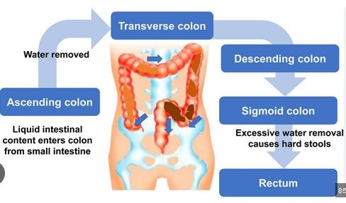
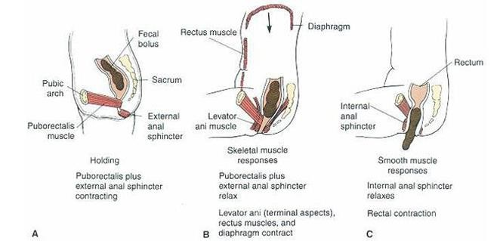
II. Physiopathologie :

Slide 9
II. Etude sémiologique :
A. L’interrogatoire :
🠶1. Les antécédents personnels notamment chirurgicaux : chirurgie proctologique, urinaire, gynécologique, ou digestive
🠶2. Le caractère de selles : fréquence, irrégularité des défécations, l’aspect des selles : volumineuses (bouchon), petites en forme de billes (on utilise l’échelle de Bristol pour aider le patient à décrire ses selles).
🠶 3. Le mode de début et évolution :
- Récente et transitoire : à l’occasion d’un changement de rythme de vie ou
professionnel
Récente et persistante : cause organique et en particulier un cancer colorectal
Ancienne et chronique, évoquant plutôt une cause motrice ou fonctionnelle.

Slide 10
III. Etude sémiologique :
A. L’interrogatoire :
🠶 4. Existence de manœuvres digitales pour faciliter l’exonération et la défécation, évocatrices d’une dyschésie anorectale (stagnation des matières fécales dans le sigmoïde par troubles de la l’évacuation).
🠶 5. existence de facteurs déclenchant : prise de nouveaux médicaments, modification des habitudes alimentaires avec diminution des apports hydriques et en fibres non digestibles, alitement.
🠶 6. Symptômes associés : douleurs abdominales, vomissements, météorisme, évacuation anormale : sang, glaire ; retentissement sur l’état général.
🠶 7. Traitement suivi notamment la nature des laxatifs utilisés.

Slide 11
II. Etude sémiologique :
B. L’examen physique :
🠶1. L’examen abdominal : comporte l’inspection, la percussion et la palpation et l’auscultation : à la
recherche d’une distension, un tympanisme, une hernie ou une éventration, une masse tumorale, une augmentation des bruits hydroaériques (obstacle).

Slide 12
II. Etude sémiologique :
B. L’examen physique :
🠶 2. L'examen de la région anorectale et périnéale est une étape importante :
L'examen doit être fait en position accroupie lors de la poussée pour chercher un prolapsus rectal ou une ballonisation périnéale.
L'examen en position genu-pectorale cherchera une lésion anale à type de fissure, hémorroïdes, tumeur ou abcès.

Slide 13
III. Etude sémiologique :
B. L’examen physique :
🠶 3. Le toucher rectal :
-Apprécie la tonicité du sphincter anal
-Recherche : une sténose anale ou rectale, une contracture paradoxale du sphincter anal (anisme), ampoule rectale vide, l'existence de matière chez un malade qui n'éprouve pas le besoin d'aller à la selle, ce qui permet d'évoquer le diagnostic de dyschésie rectale, un rectocèle.

Slide 14
III. Etude sémiologique :
B. L’examen physique :
🠶4. Le toucher vaginal : chez la femme, recherche des lésions gynécologiques pouvant occasionner une constipation.
🠶5. Le reste de l’examen physique doit être complet à la recherche d'une pathologie associée à l'origine de la constipation.

Slide 15
IV. Examens complémentaires :
A. Bilan initial :
🠶visant à éliminer une cause organique :
Anuscopie, rectoscopie, coloscopie, coloscanner ou lavement baryté
Un bilan biologique peut être demandé notamment le dosage des hormones thyroïdiennes si une hypothyroïdie est suspectée.

Slide 16
IV. Examens complémentaires :
2. Bilan de 2ème intention :
🠶Il est demandé en fonction du contexte clinique, notamment si une constipation fonctionnelle est suspectée, il comprend essentiellement:
-la mesure du temps de transit colique
-une défécographie
-une manométrie anorectale.

Slide 17
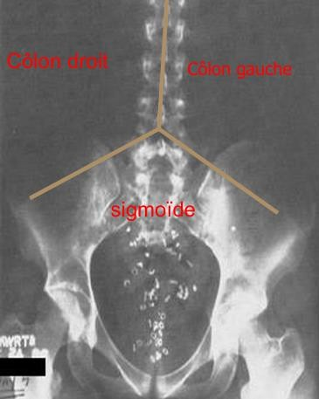
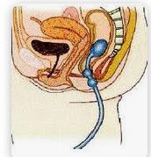
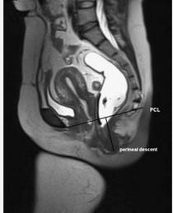
IV. Examens complémentaires:
2. Bilan de 2ème intention :

Slide 18
V. ETIOLOGIES :
A. Constipation organique :
🠶 1. Causes digestives : Cancer colorectal, tumeurs bénignes colorectales, sténoses coliques ou anorectale, mégacôlon congénital, fissure, séquelles de chirurgie anorectale, compressions extrinsèques.
🠶 2. Causes endocriniennes et métaboliques : hypothyroïdie, hyperparathyroïdie, insuffisance rénale, hypokaliémie, porphyrie.
🠶 3. Causes neurologiques et constipation psychogène : dysautonomie au cours du diabète et de l'amylose, maladie de parkinson, sclérose en plaque, accident vasculaire cérébral, tumeur cérébrale, dépression, démence et psychose.
🠶 4. Médicaments : opiacés, anticholinergiques, anti convulsivants, neuroleptiques...

Slide 19
V. ETIOLOGIES :
B. Constipation maladie :
🠶 1. Par anomalie de progression :
-Dans ce cas : souvent le nombre de selles < 3 par semaine, ballonnement abdominal, douleur abdominale, pas de besoin entre les exonérations, selles dures.
-Les causes : Inertie colique, colon spastique
🠶 2. Par anomalie d'évacuation :
Souvent le besoin est présent, difficulté d’exonération, au TR : matières présentes, souvent utilisation de manœuvre digital pour évacuer.
Les causes : anisme , méga rectum , rectocèle, procidence interne du rectum, anomalie de la sensibilité rectale, plancher pelvien descendant.

Slide 20
Référence :
-Evelyne Moulin, Pour en finir avec la constipation, e-book, Ed. Les Asclépiades, 2014
-Higgins PD, Johanson JF, Epidemiology of constipation in North America: a systematic review [archive], Am J Gastroenterol, 2004;99:750-9
-Brian E. Lacy, Fermín Mearin, Lin Chang et William D. Chey, « Bowel
Disorders »,
Gastroenterology, série Rome IV - Functional GI Disorders: Disorders of Gut-Brain Interaction,
vol. 150, nº 6, 1er mai 2016, p. 1393–1407.e5
(DOI 10.1053/j.gastro.2016.02.031, lire en ligne)

Slide 21


MERCI POUR VOTRE ATTENTION

